Slide 1
Решение соревнований
Иванов Максим

Slide 2
Текстовая релевантность
Предобработка
Спеллчекер от Яндекса
Стоп-слова
Знаки препинания (регулярки)
Была проблема с буквами ё (сначала удалил и их)
Лемматизация
Итог: оставил только первый пункт, потому что так скор был выше

Slide 3
Что это?
какие о оb gоlо hfnm для tkоuо ку оyyоuо
(в другой раскладке)
rfrbt j jи пjдj рать lkz елjгj re jннjгj

Slide 4
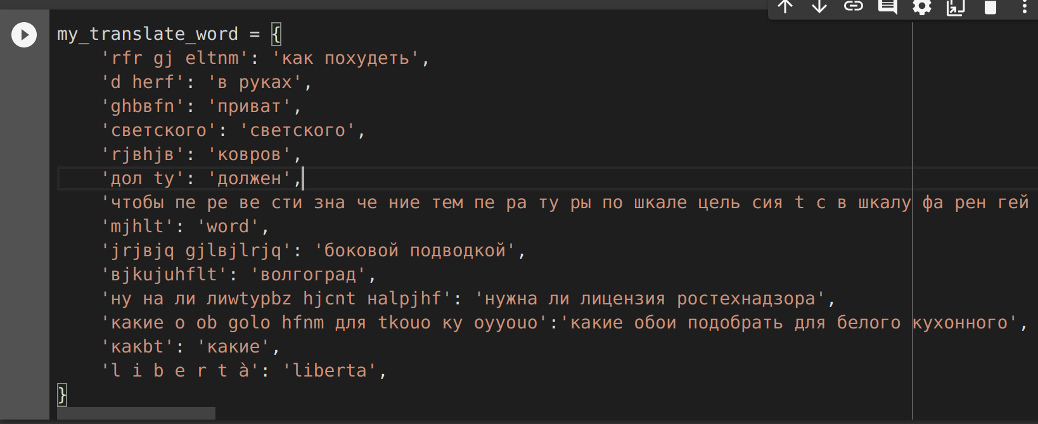
Запросы

Slide 5
Текстовая релевантность
Модели
Идея 1: Ранжируем на основе BM25
Score: 0.63
Идея 2: Представляем слова эмбеддингами, ранжируем на основе косинусного расстояния
universal-sentence-encoder-multilingual-qa от Google
Универсальный вопрос-ответ кодировщик
Score: 0.73233 / 0.73577

Slide 6
Предсказание кликов
Идеи: BM25 и косинусное расстояние между эмбеддингами
Порог: подбирал вручную
Результат:
Кодировщик от Google: 0.92
BM25: 0.9499 / 0.95025

